Slide 1


Universidad Nacional de Chimborazo
Facultad de Ciencias de la Salud
Escuela de Medicina
MECANISMOS MOLECULARES DE LA PATOGENIA BACTERIANA
Dra. Sylvia Ríos

Slide 2
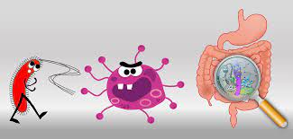
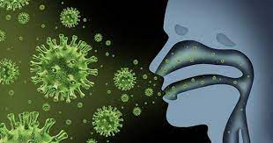
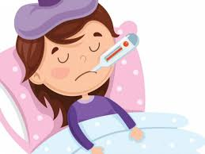
TERMINOLOGIA
Virulencia
Capacidad mensurable de un organismo para provocar la enfermedad. Depende de los factores patógenos elaborados por los microbios
Colonización
Presencia de microbios potencialmente patógenos sobre o dentro del huésped
Infección
Enfermedad
Unión y crecimiento de los patógenos y evitando las defensas del huésped
Reflejo de la actividad de las toxinas o de los metabolitos tóxicos secretados

Slide 3

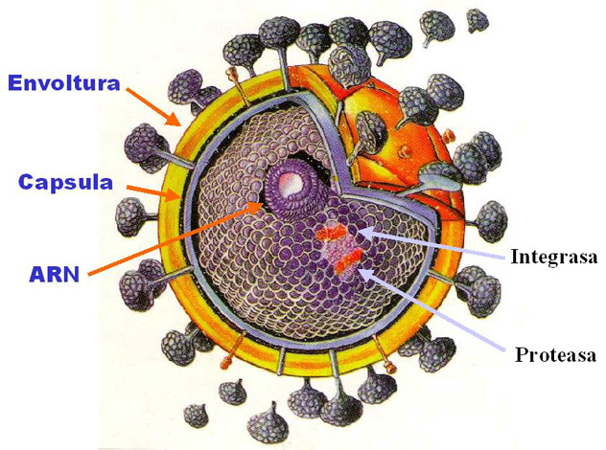
mecanismos moleculares de la patogenia bacteriana
Encuentro
Penetración
Crecimiento bacteriano
Transmisión a otro huésped
Estrategias evitar defensas innatas
Lesión de tejidos

Slide 4
1- ENCUENTRO
ENTRADA Y ADHERENCIA MICROBIANA
Puntos de entrada
Adherencia microbiana :
Adhesinas virales, bacterias, hongos, parásitos
Receptores del hospedador

Slide 5
PUNTOS DE ENTRADA
nariz
Foco de entrada: cualquier parte
El tipo de enfermedad generada es consecuencia directa de su vía de acceso
Sitios de mayor contacto: mucosas y piel
Como??
Inhalación, ingestión, contacto sexual, lesiones cutáneas: cortes, mordeduras, quemaduras, traumatismos
boca
intravenoso
genital
piel

Slide 6
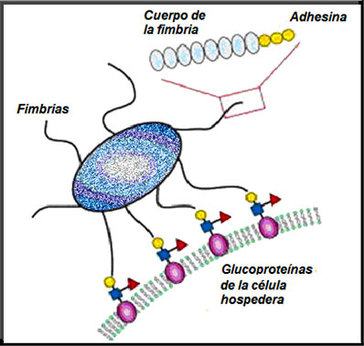
ADHERENCIA MICROBIANA
Ligando microbiano o adhesinas: Son proteínas de la pared celular que se fijan a receptores específicos en la célula receptora, favorece entrada del patógeno y desencadenan una reacción que permite la progreso del germen
Tienen especificidad
Actúan en sinergismo con otros factores del microorganismo

Slide 7
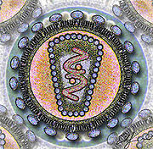
ADHESINAS VIRALES
Las proteínas de la cubierta del virus actúan como ligandos para la entrada en la célula Ej.
VIH usa la glucoproteina-120 (cubierta) y se une al CD4 de la célula.
Virus Sarampión usa glucoproteina H
(cubierta) y se une al CD46 celular

Slide 8
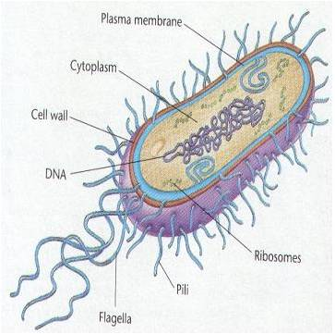
ADHESINAS BACTERIANAS
Pili o fimbrias (bacterias G-) se fijan a la célula huésped:
Pili – polares : confinados en un extremo del microorganismo
Pili de distribución: uniforme en la superficie
Son proyecciones citoplasmáticas, parecidas a pelos,
(subunidades proteicas de peso molecular 17.000 d)
Existen múltiples pili con funciones diferentes, Su rol en la fijación puede ser parcial o esencial
E Coli, Neisseria, Moraxella, V cholerae, P a eruginosa

Slide 9
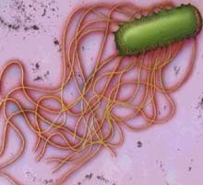
Los flagelos son apéndice largos unidos a uno o los dos extremos de la célula bacteriana (polares) o en toda la superficie (perítricos)
Constituidos por una proteína básica que forma una estructura helicoidal
Las espiroquetas poseen un conjunto de filamentos similares a los flagelos

Slide 10
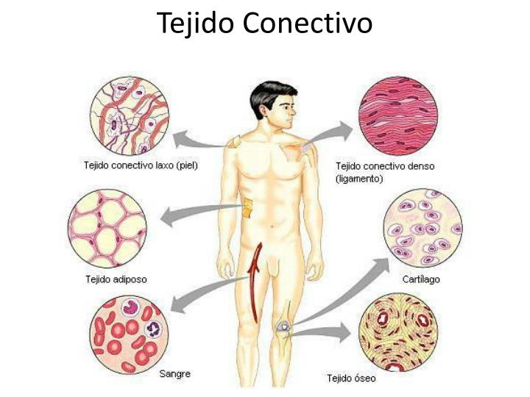

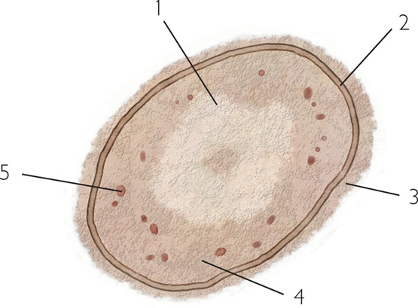
OTROS
Proteínas específicas de los estafilococos, estreptococos que se unen a la matriz extracelular (fibrina, fibronectina, la laminina, y al colágeno)
ME: las bacterias tienen una superficie celular no homogénea que podría atribuirse a las diferentes concentraciones de moléculas, especialmente adhesinas microbianas en sitios específicos de ellas
MATRIZ

Slide 11
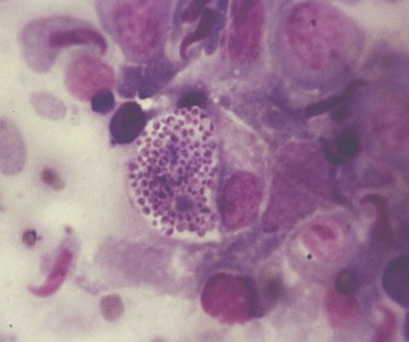
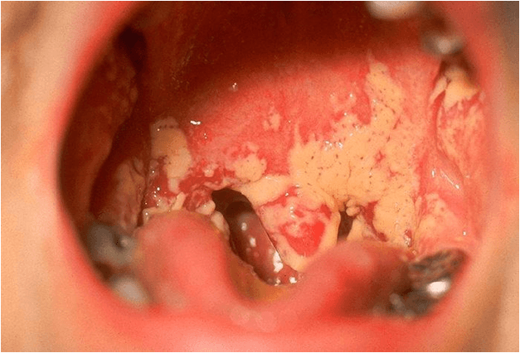
ADHESINAS FUNGICAS
Diversas adhesinas fúngicas se unen a estructuras como fibronectina, la laminina, y al colágeno
Candida y Blastomyces dermatidis se une a las integrinas CD11- CD18 y CD14 de los macrófagos

Slide 12
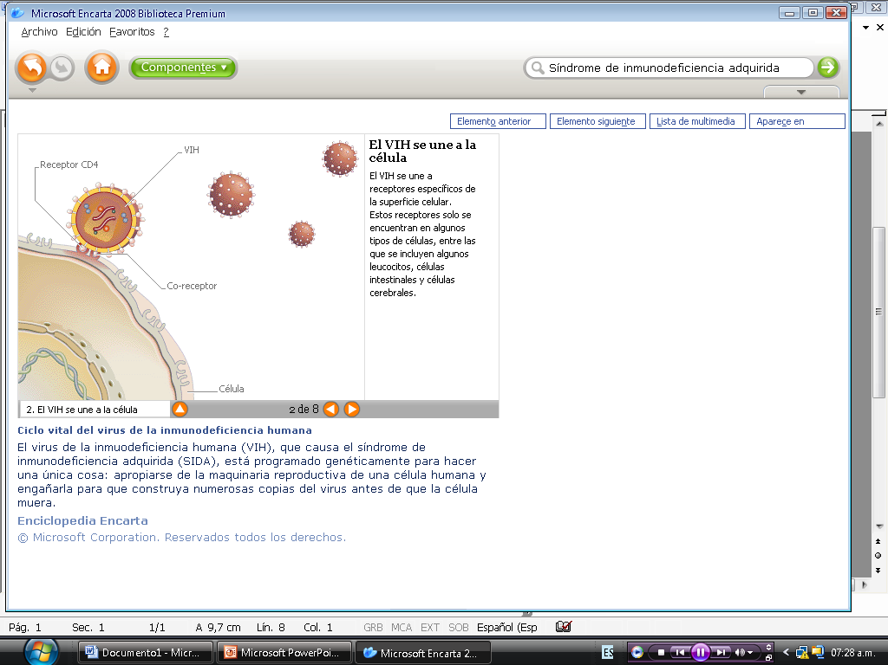
RECEPTORES DEL HOSPEDADOR
Permiten la penetración del germen y se encuentran
1.- En las células objetivo (epiteliales mucosas)
2.- En el interior de la capa mucosa que las recubre

Slide 13
La pérdida selectiva de los receptores del hospedador para un patógeno puede conferir resistencia natural a una población que de otro modo sería susceptible .
Diferentes virus pueden utilizar los mismos receptores celulares y entrar en la célula
Receptores innumerables:
integrinas , inmunoglobulinas,
los receptores de los componentes del complemento

Slide 14
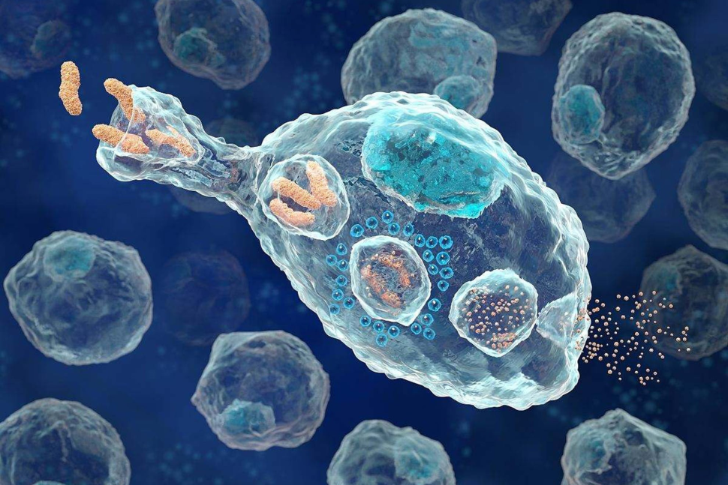
ENCUENTRO
Inoculo pequeños
se resuelven
Inoculos grandes:
Una proporción de bacterias sobreviven y penetran por el tejido lesionado dando lugar a la enfermedad
Encuentro con las células epiteliales como medio de propagación a tejidos adyacentes o profundos para evitar fagocitosis

Slide 15
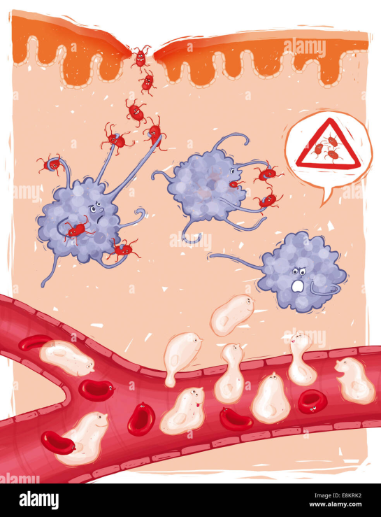
2.- PENETRACIÓN
Invasión
Penetración del microorganismo al citoplasma de células no fagociticas (epiteliales o endoteliales), se replica dentro de estas, se propaga a células adyacentes y finalmente destruye a las células
Invasión a los tejidos
La invasión causa daños demostrables en el sitio donde se localiza el patógeno,
Producción de toxinas
Las toxinas solubles que son transportadas por la linfa y la sangre pueden causar efectos citotóxicos en sitios lejanos a la lesión original.

Slide 16
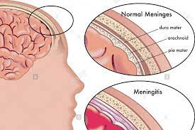
Invasión
La expansión sigue inicialmente planos de menor resistencia , a través de enzimas extracelulares:

Slide 17
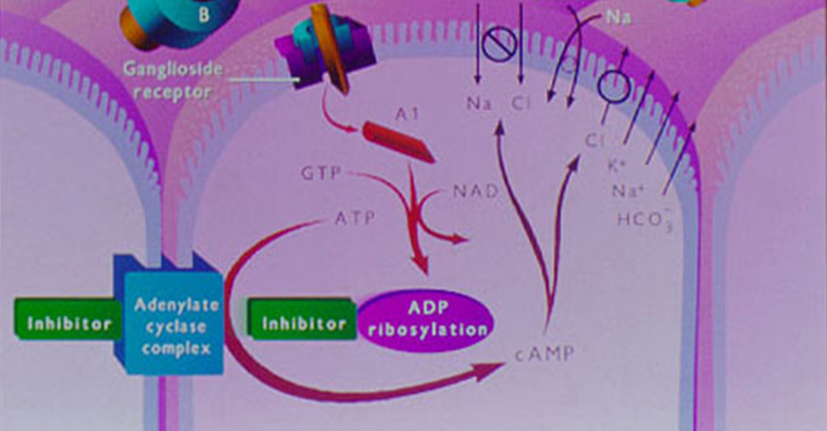
Las principales manifestaciones de la enfermedad infecciosa puede ser en lugares distantes a la penetración del agente patógenos
Las bacterias pueden invadir tejido por su captación intracelular o atravesando las uniones entre las células epiteliales
Invasión

Slide 18
Hialuronidasas
Enzimas que despolimerizan el ácido hialurónico (un constituyente de la sustancia fundamental
del tejido conjuntivo) favoreciendo la difusión de los microorganismos a través del tejido.
Producidas por ciertas bacterias patógenas gram positivas (Clostridium, Staphylococcus).
Coagulasa
Coagula el plasma por una acción parecida a la de la tromboquinasa (Por ejemplo Staphylococcus).

Slide 19
Estreptoquinasa y estafiloquinasa
Catalizan la lisis de fibrina (Streptococcus hemolíticos y Straphylococcus).
Colagenasa
Enzima proteolítica capaz de degradar el colágeno (sustancia albuminoidea que se encuentra en los músculos, huesos y cartílagos) promoviendo la diseminación de los microorganismos a
través de los tejidos.
Leucocidinas
Sustancias que pueden matar a los leucocitos. Producidas por especies patógenas de Staphylococcus y Streptococcus.

Slide 20
Diseminación - Expansión
Linfáticos
Sanguínea en células migratorias (eritrocitos, macrófagos
Nervios periférico al SNC
Leche materna
Transplacentaria
Existen genes víricos específicos que determinan donde y como pueden propagarse algunas cepas víricas

Slide 21
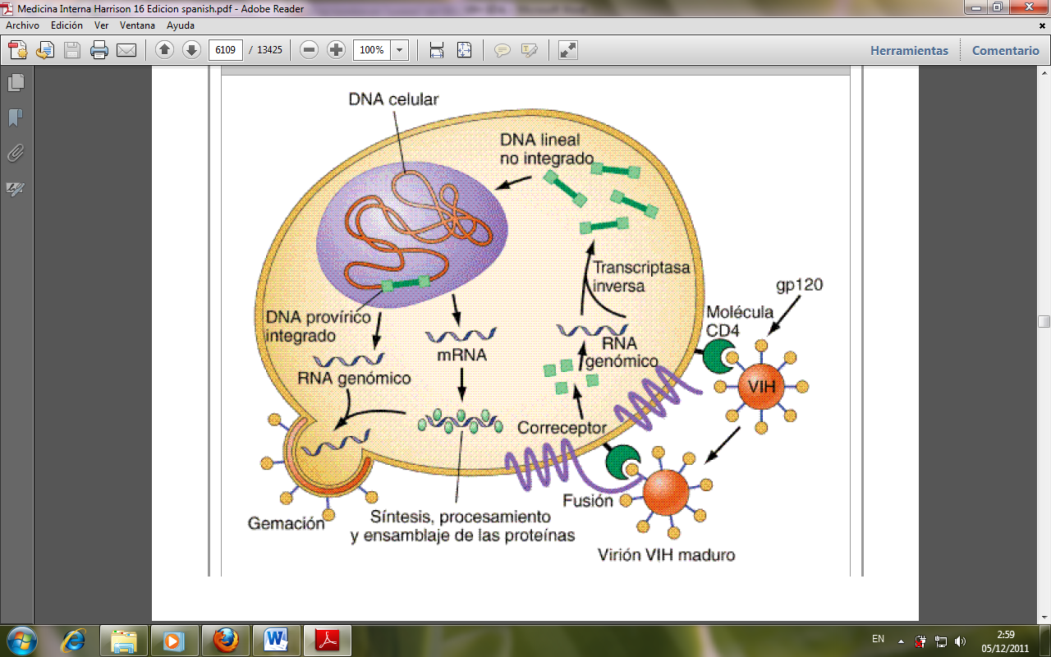
3.- CRECIMIENTO BACTERIANO
Virus : Los ácidos nucleicos virales liberados se traducen directamente a proteínas víricas
RNA (cadena +)
RNAm (cadena -)
DNA (cadena complementaria)
Bacterias: requieren nutrientes específicos o los sintetizan a partir de precursores del medio.

Slide 22
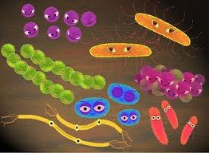
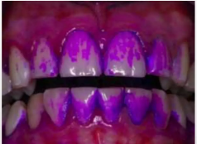
Muchas bacterias, hongos y protozoarios proliferan en masas multicelulares adhiriéndose a las superficies gracias a la secreción de una membrana viscosa de polisacáridos que mantienen unidas a las células entre si y a la superficie):
* Modifica el metabolismo microbiano
* Disminuye la sensibilidad a los
antimicrobianos, y a las moléculas y
células de defensa del huésped

Slide 23
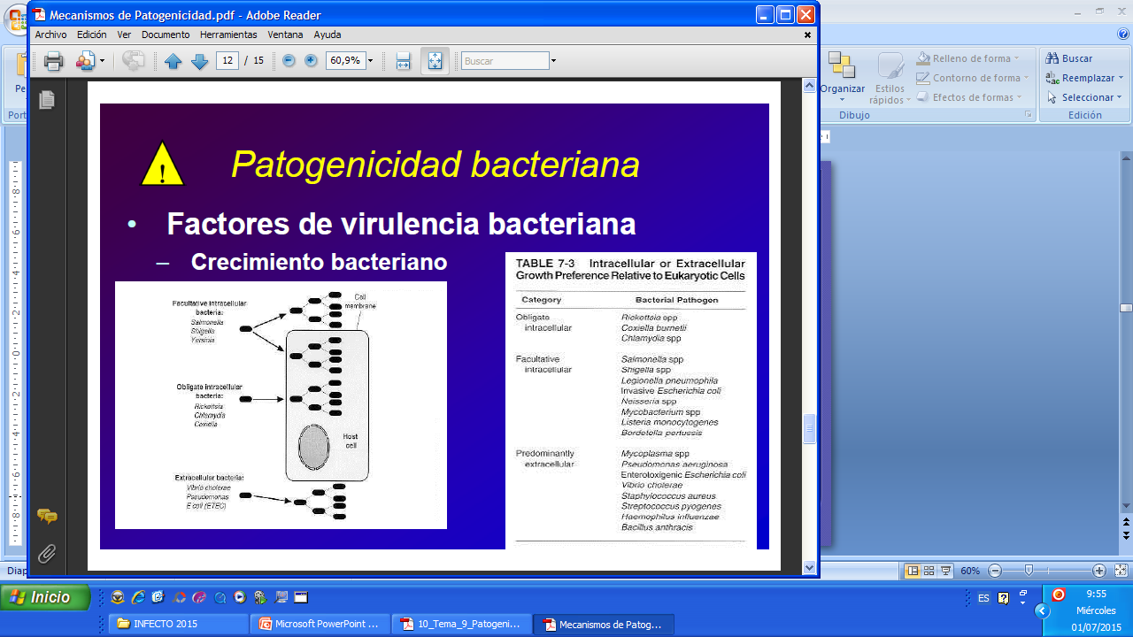

Slide 24
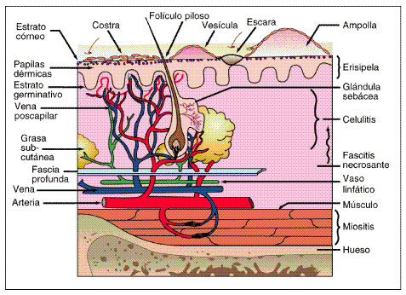
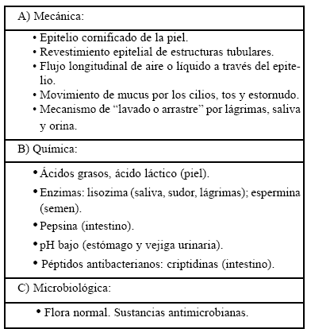
4.- ESTRATEGIAS DE EVASIÓN

Slide 25
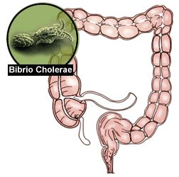

Slide 26
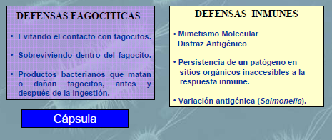
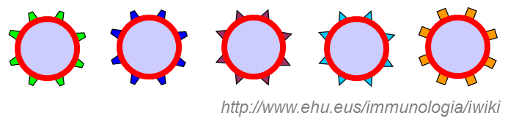
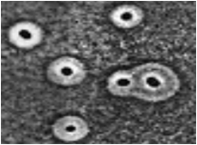
Modificaciones antigénicas de los antígenos de superficie (por ejemplo, Neisseria gonorrhoeae, Borrelia.)

Slide 27
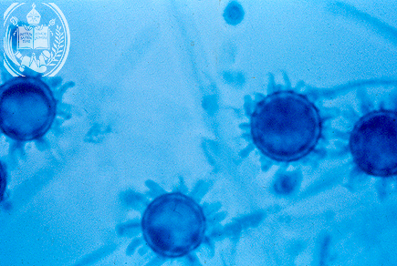
La mayor parte de bacterias patógenas fabrican capsulas antifagocíticas
Los patógenos producen factores tóxicos para los fagocitos interfiriendo en la quimiotaxis y digestión : hemolisinas, leucocidinas,
Cápsula
Hemolisinas
Leucocidinas

Slide 28
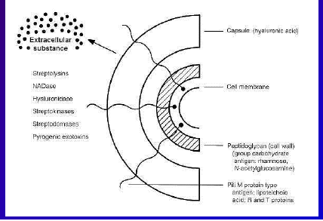
Capsula

Slide 29
5.- LESIÓN DE LOS TEJIDOS
MECANISMOS DE LESION
Contacto y penetración en las células huésped causando muerte directa
Liberación de endotoxinas y exotoxinas destruyendo células a distancia o lesiona vascular y muerte por isquemia
Inducción de respuestas tisulares en el huésped dirigidas al agente infeccioso que producen adicionalmente daño a los tejidos

Slide 30
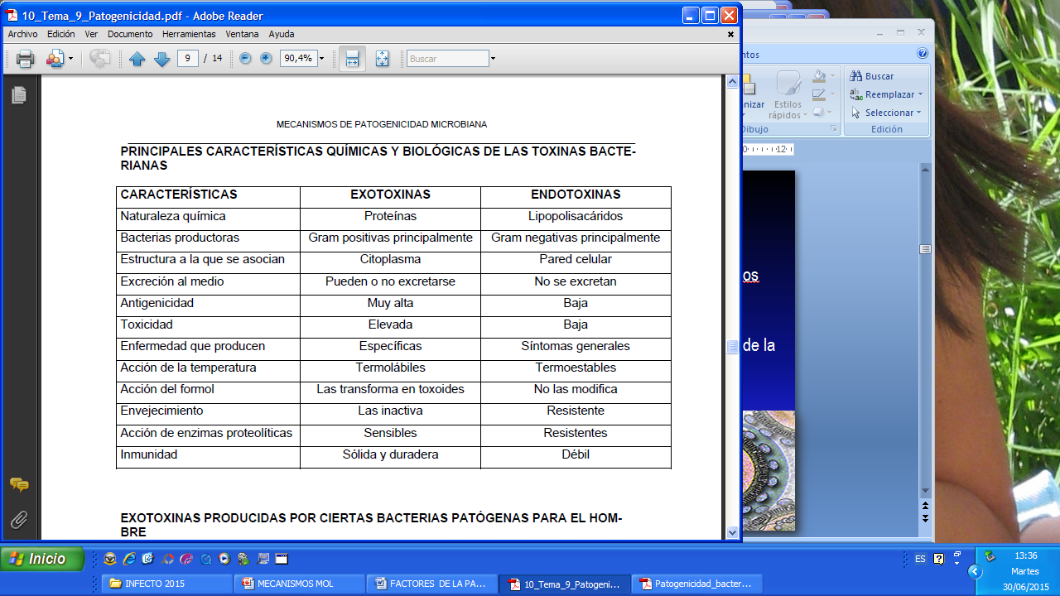

Slide 32
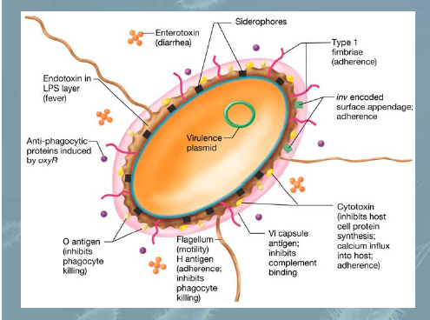

Slide 33

6.- TRANSMISIÓN AL NUEVO HUESPED
La mayor parte de patógenos se desprenden del hospedador en forma infecciosa para individuos susceptibles
Índice de transmisibilidad es
variable

Slide 34
La mayoría tienen vía de salida igual a la de la entrada
¨Los mecanismos moleculares que utilizan los patógenos para colonizar, invadir, infectar y alterar al hospedador son múltiples y diversos”
Cada fase del proceso abarca un conjunto de interacciones huésped - hospedador

Slide 35
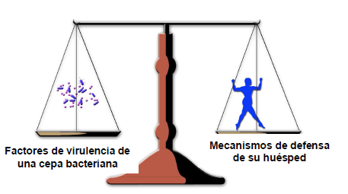
Desenlace

